Slide 1
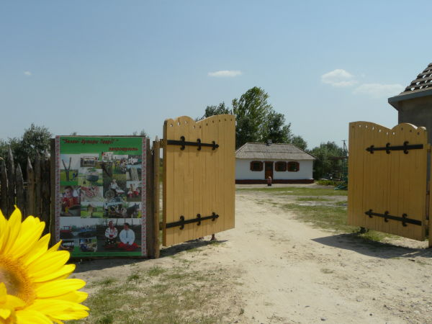
Зелені Хутори
Екскурсія учнів 6-б класу Білозерської загальноосвітньої школи І-ІІІ ступенів №2 імені Богдана Хмельницького
Мета:
Ознайомитися з
народними
традиціями
та ремеслами
наших
пращурів.

Slide 2
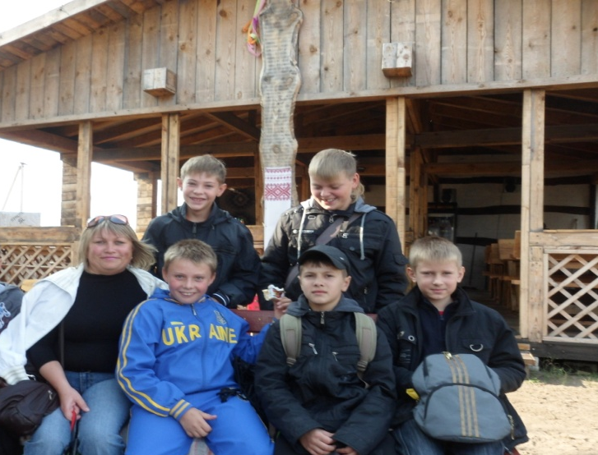
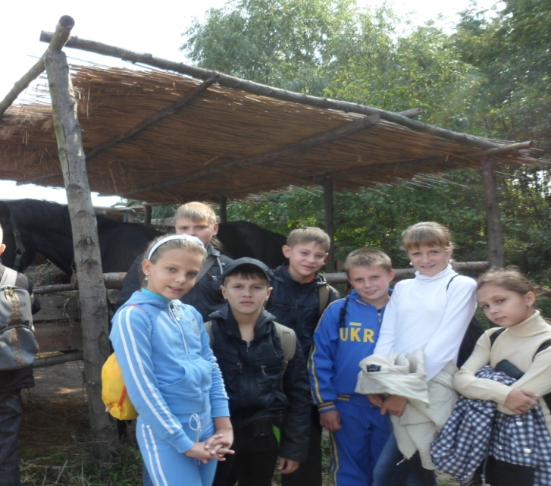
Учасники:
Ковбасюк Ярослав
Скемський Ярослав
Козарик Дмитро
Руснак Ілля
Мокроцька Поліна
Литвиненко Аліна
Сафоненко Ольга
Будь Владислав
Гостинна зустріч гостей
з хлібом та сіллю

Slide 3
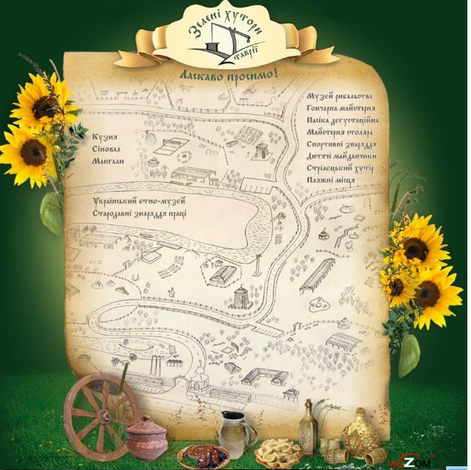
Це великий розважальний комплекс, де зібрано стародавні традиції та ремесла.
Комплекс знаходиться на землях на південний схід від села Велика Кардашинка Херсонської області

Slide 4
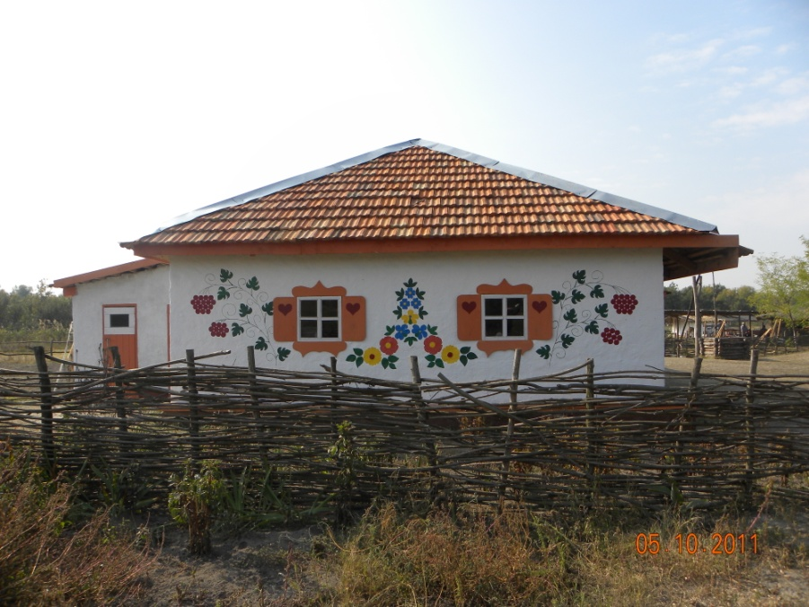
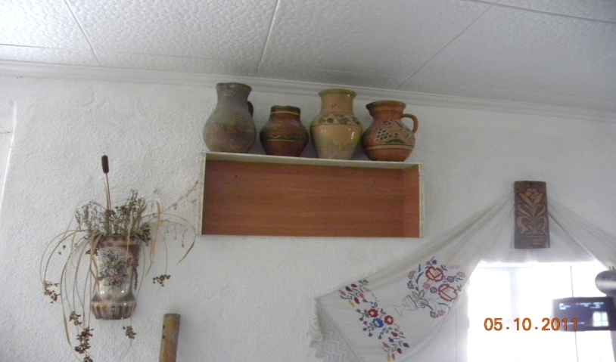
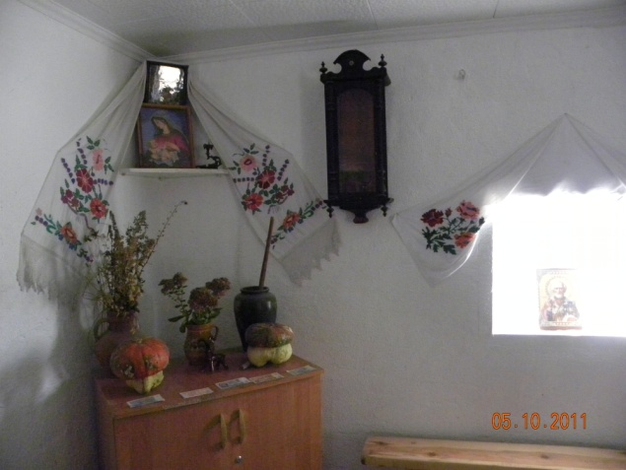
Українська хата-мазанка, в якій знаходиться музей побуту

Slide 5
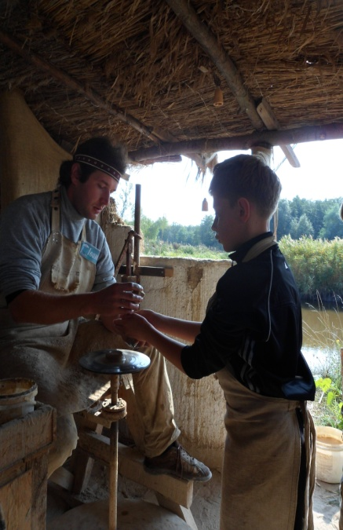
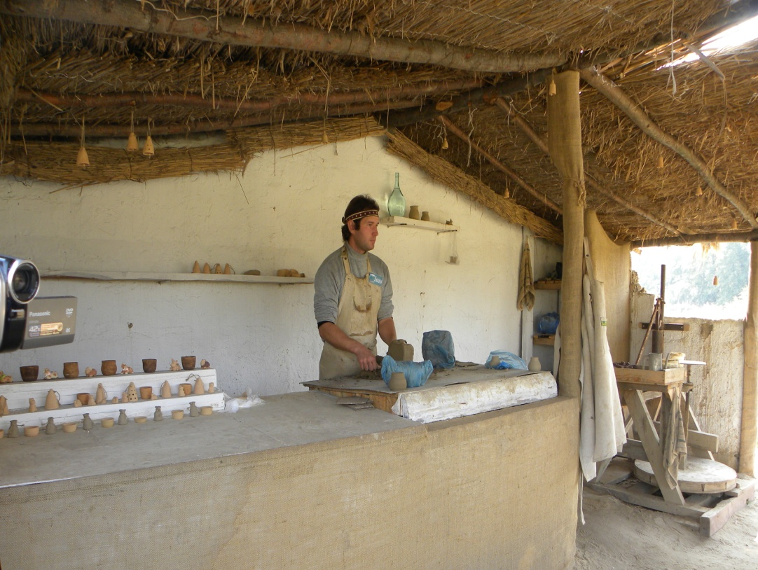
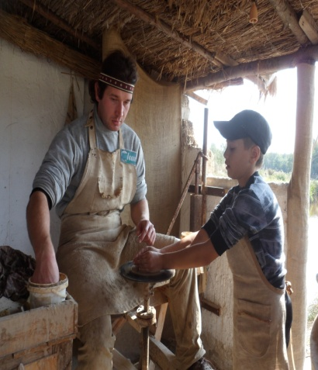
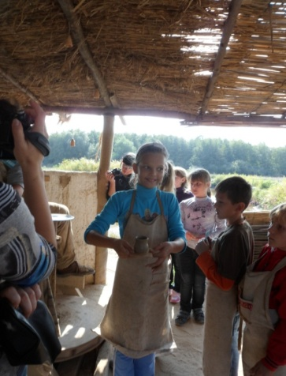
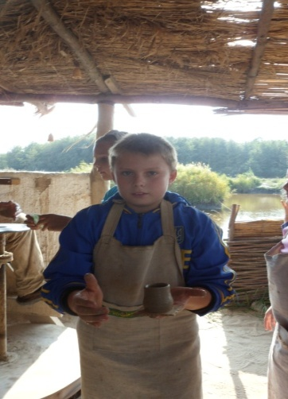
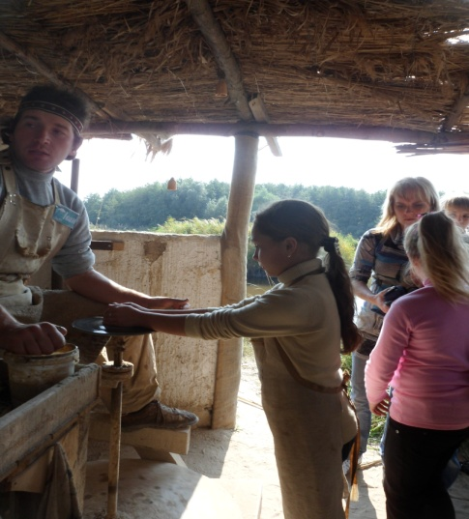
Робимо глечики своїми руками
Гончарна майстерня

Slide 6
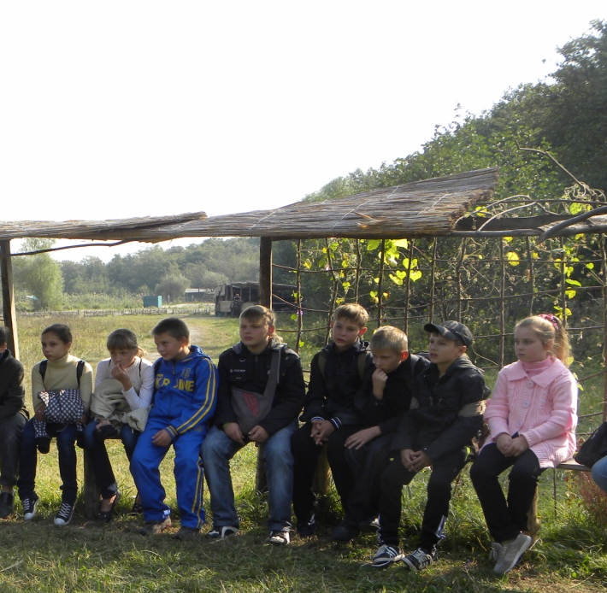
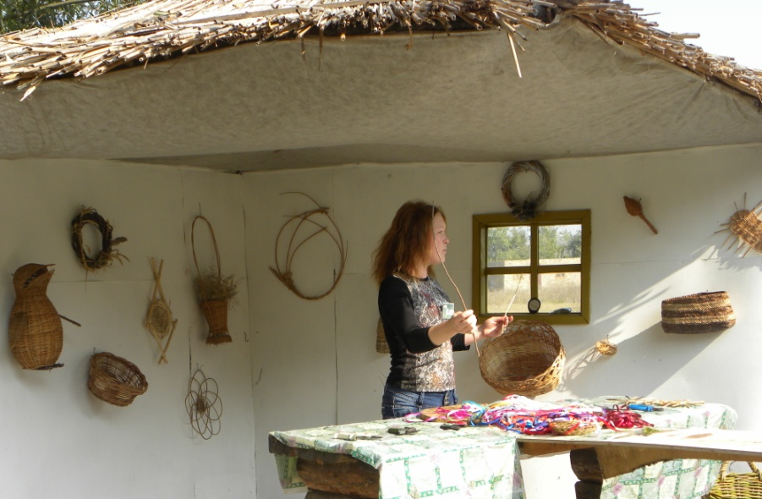
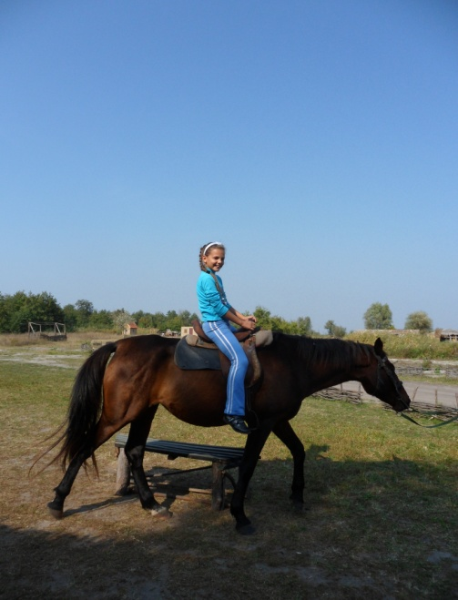
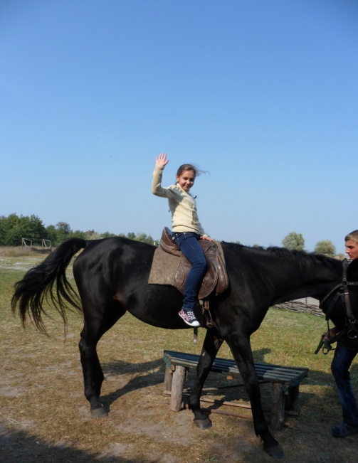
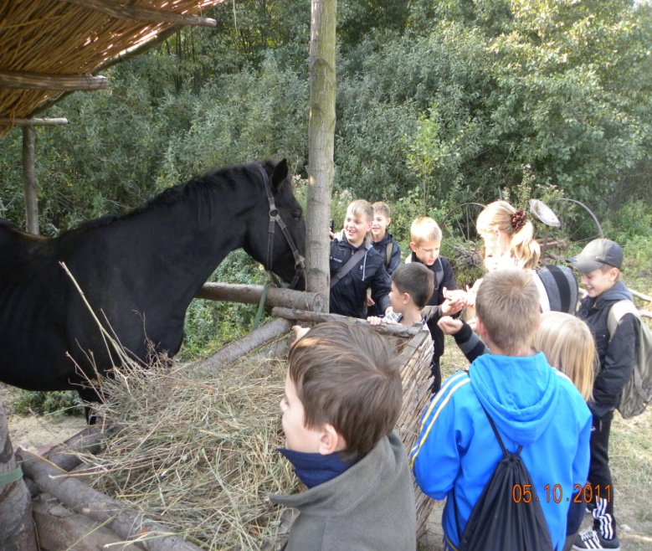
Лозоплетіння
Кінний двір

Slide 7
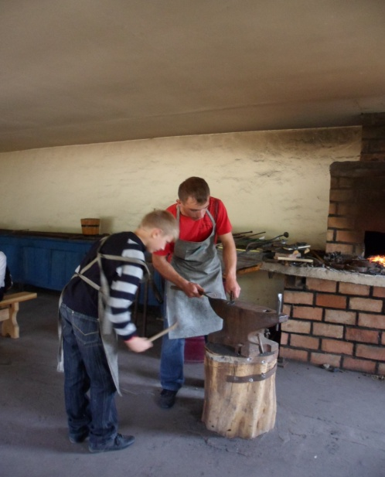
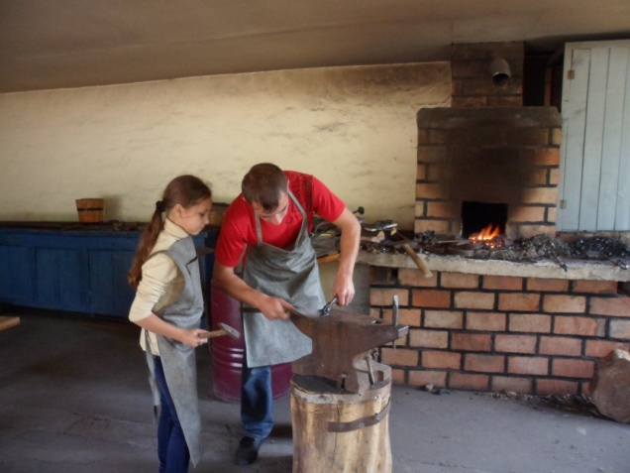
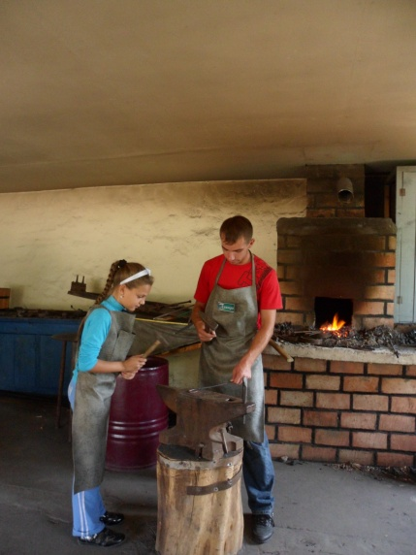
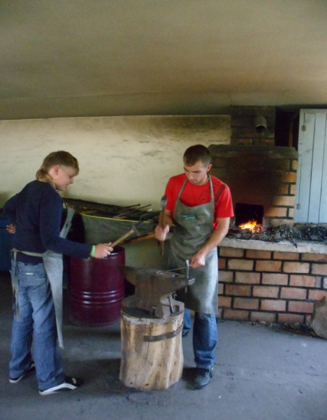
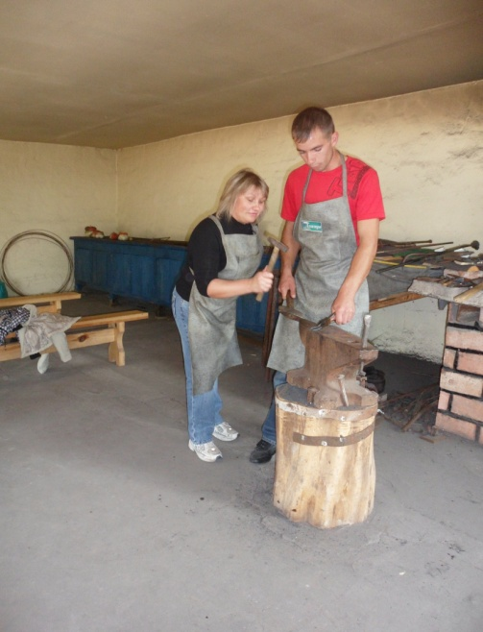
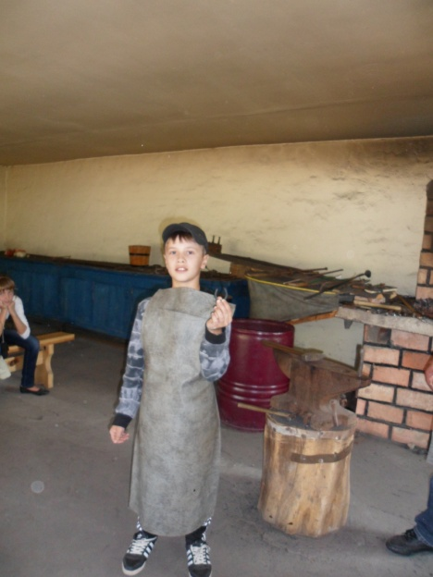
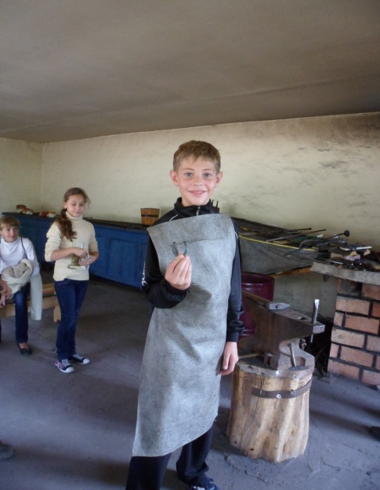
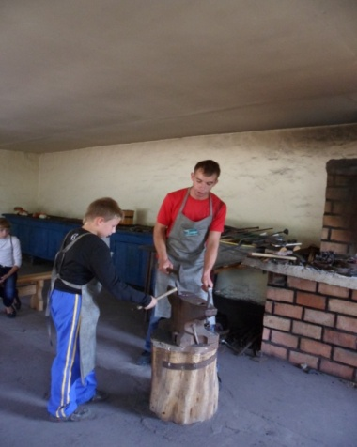
Підкова на щастя

Slide 8
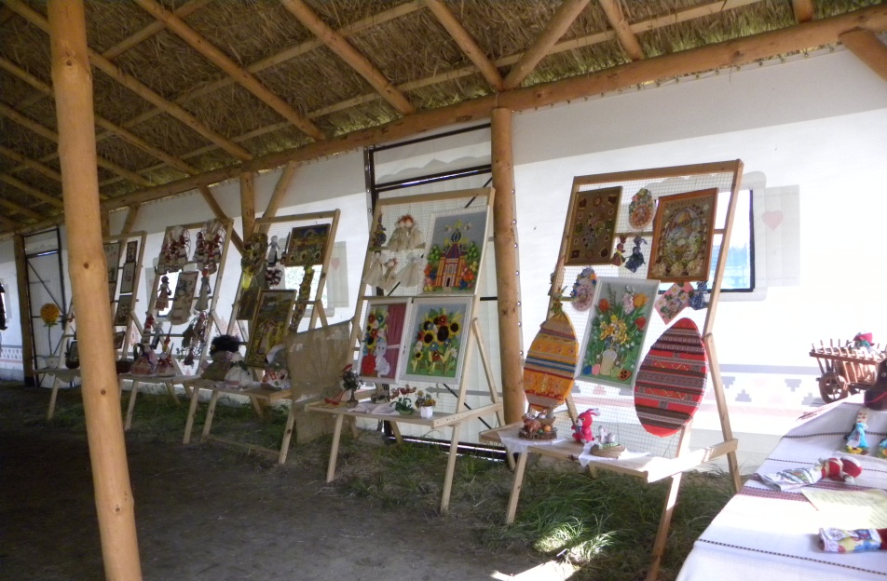
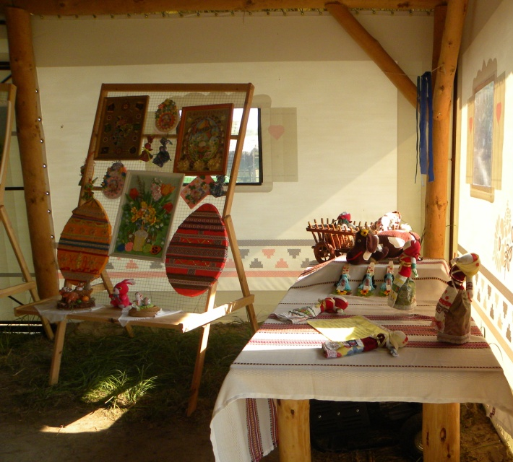
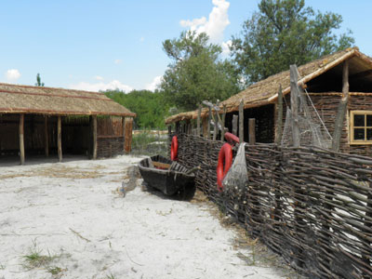
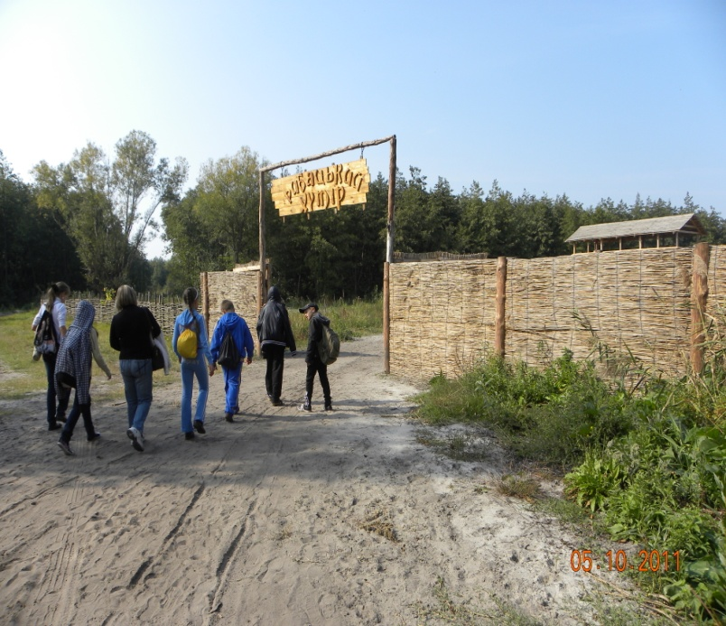
Виставка робіт народних ремесел
Рибацький хутір

Slide 9
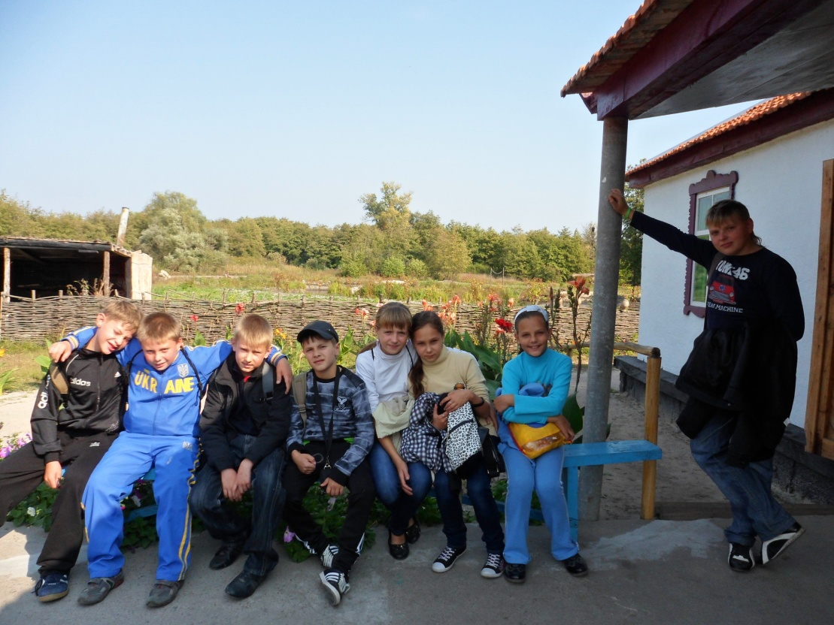
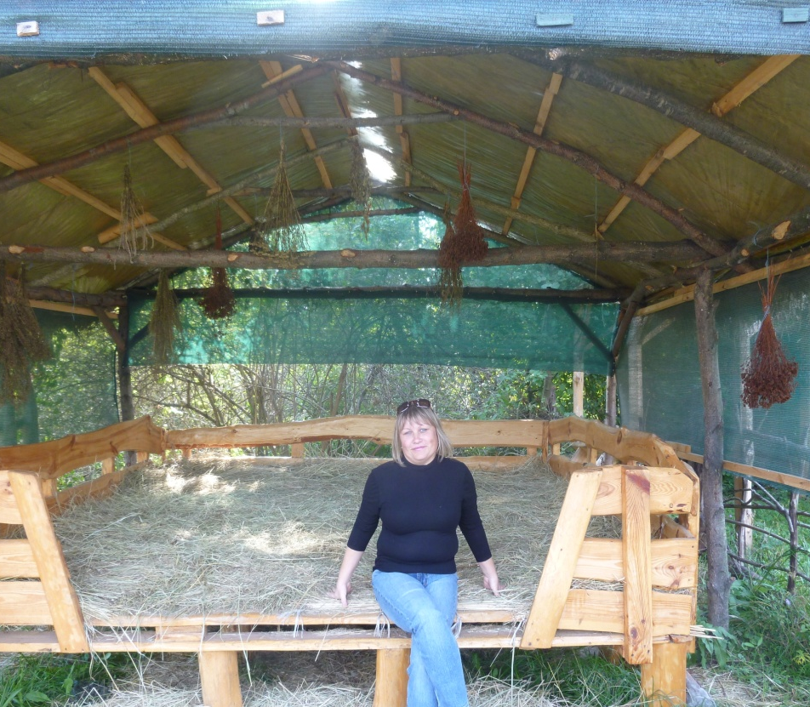
Сіли відпочити
Відгук:
Нам дуже сподобалася екскурсія на «Зелені Хутори». Ми не тільки ознайомилися з традиціями наших пращурів, але й отримали майстер- класи від професіоналів та спробували ліпити горщики, ковати підкови, плести із лози, стріляти із лука та інше, як це робили в давнину.
Ми сподіваємося ще раз повернутися!

